Slide 1
資工系
指導老師:吳永基
組 員:金子恩、羅煒傑
林逸融、劉泯錞
期末報告
智慧型自我情緒判定之研究與實作
CJCU-CSIE-PRJ-2019-109-06
1

Slide 2
1
2
報告內容
研究背景與動機
研究流程
3
4
系統介面設計(UI)
Q&A
2

Slide 3
1
研究背景與動機
語言為人們重要的交流媒介之一，語音訊號中包含許多豐富的情感資訊。
3

Slide 4
研究背景與動機
情緒
語音
本專題想幫助使用者，能了解自身的情緒狀況。
  1.及早得知
  2.偵測出情緒徵兆
  3.加以預防或是提早就醫
4

Slide 5
2
研究流程
研究音調、說話內容與情緒之關聯，透過負面情緒語料庫的建立以及音調的分析方式，來推算個人的心理狀態。
5

Slide 6
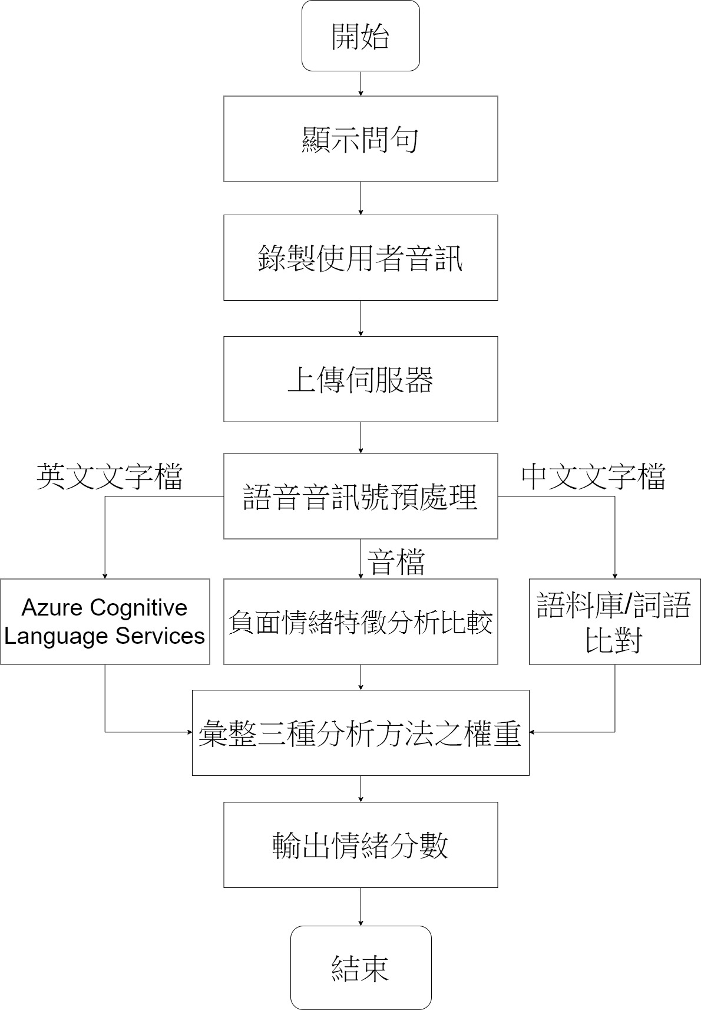



研究流程-系統架構圖
Azure Cognitive Language Services
一項自然語言處理(NLP)服務，使用機器學習來發現句子中的情緒訊息。
情緒分數介於0~1之間，越接近0的分數則表示負面情緒。
負面情緒特徵分析
利用與心理諮商師討論的情緒規則加上實驗得出的數據做準則。
當情緒數值符合準則時，帶入公式求得每一種情緒分數。
語料庫/語詞比對
把中文文字檔進行jieba斷詞來斷詞，在跟情緒權重表比對關鍵字。
將分數x比例得出使用者最終的每一種情緒分數。
6

Slide 7
研究流程
心理諮商師專業部分
Var
=音量變異數
Vol
=平均音量
S
=語速
M
=沉默時間
T
=文字數
生氣
悲傷
焦慮
害怕
憂鬱
生氣情緒時的平均語速、音量變異數、平均音量，皆會高於常模。
悲傷情緒時平均語速、音量變異數、平均音量皆低於常模，且文字量少，沉默時間較長。
焦慮情緒時平均語速會高於常模、平均音量與音量變異數則低於常模。
害怕情緒時平均語速與平均音量會低於常模、音量變異數則高於常模。
憂鬱情緒用語料庫進行特殊詞彙比對，當對到「自殺」等高危險詞則給予特殊分數。
S_angry > S_normal
Var_angry > Var_normal
Vol_angry > Vol_normal
S_sad < S_normal
Var_sad < Var_normal
Vol_sad < Vol_normal
S_anxious > S_normal
Vol_anxious < Vol_normal
Var_anxious < Var_normal
S_ scared < S_normal
Vol_ scared < Vol_normal
Var_ scared > Var_normal
7

Slide 8
研究流程
為了探討音調與負面情緒音調的關係，透過與心理諮商師討論過後，設計出以下實驗。
研究問題 | 觀察常模與各個負面情緒語句之差異
測試人員 | 男生4位，女生4位
實驗負面情緒 | 憂鬱、焦慮、悲傷、害怕、生氣
範例語句
生氣 | 你真的很煩欸!講過幾次了，就叫你東西不要亂丟要收好，你有沒有在聽阿。
害怕 | 全世界都討厭我，我要怎麼活下去?
悲傷 | 我又造成別人的麻煩了。
焦慮 | 怎麼辦?我好累，我快活不下去了。
憂鬱 | 其實我還挺期待死的那一天的。
8
Notes:
為了驗證以上的假設，本組找來 4 男 4 女共 8 位同學，設計情境和語句請測試者揣摩並記錄 過程，再根據音訊最大音量、最小音量、平均值、 語速、變異數等特徵值與常模觀察並比較數據結 果

Slide 9
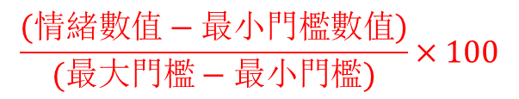
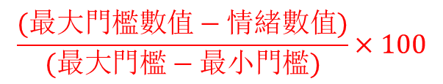
normal range | volume | 34.21～40.91（秒）
 | variance | 806～1516
 | speed of speech | 2.5～3.7（字／秒）
angry range | volume | 43.51～68.0（秒）
 | variance | 2034～3127
 | speed of speech | 2.8～6.5（字／秒）
sad range | volume | 26.0～32.9（秒）
 | variance | 341～830
 | speed of speech | 0.8～3.4（字／秒）
anxiety range | volume | 28.8～40.91（秒）
 | variance | 512～1948
 | speed of speech | 2.6～4.8（字／秒）
scared range | volume | 27.5～36.8（秒）
 | variance | 926～2110
 | speed of speech | 2.2～3.4（字／秒）
研究流程
與心理諮商師討論後，我們認為情緒是
有分層度的，所以我們採用線性的方式來計算。
使用者情緒數值高於常模時，則使用以下公式。
使用者情緒數值低於常模時，則使用以下公式。
9

Slide 10
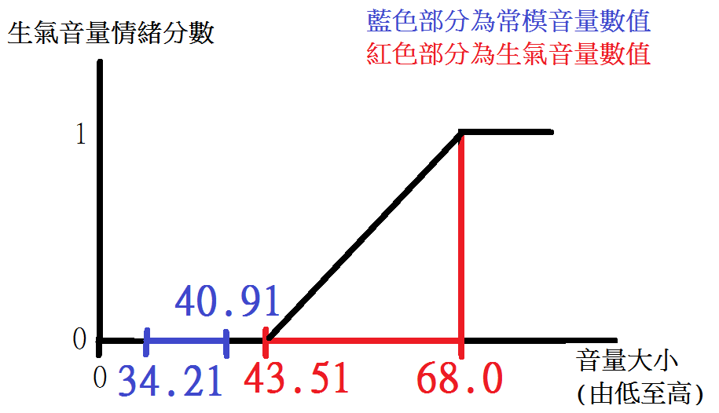
研究流程
如何去判斷以及計算情緒分數。
假設使用者生氣平均音量大小為50，則會先判斷有無高於常模，接著判斷有無高於或低於生氣數值範圍，若都沒有，帶入公式計算。
(50-43.51)/(68-43.51)*100=26.5
得出生氣平均音量分數為26.5分
以上述同樣方式將生氣變異數數值與生氣語速數值帶入公式計算。假設得到的分數為30分與45分，則將三個分數取平均。(26.5+30+45)/3=33.8
得出生氣總分數為33.8分
10

Slide 11
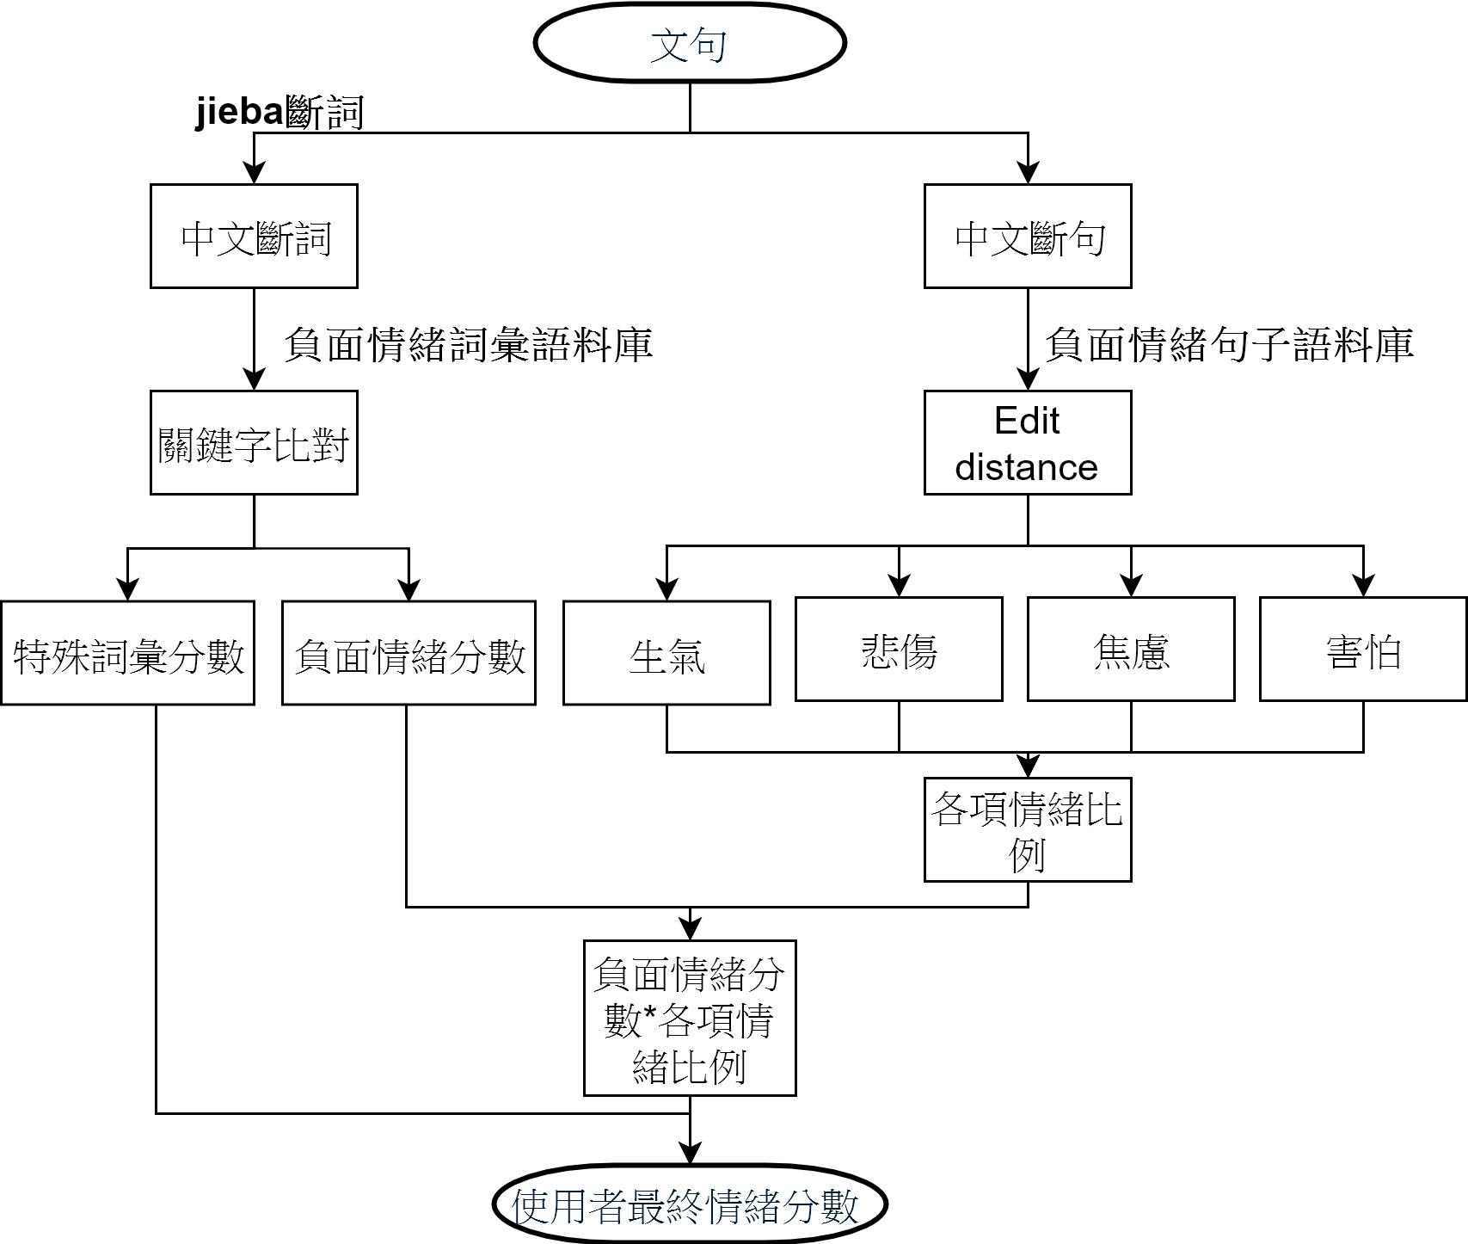

研究流程-語料庫/語詞比對
中文斷詞
中文斷句
把中文文字檔進行jieba斷詞來斷詞，在跟情緒權重表比對關鍵字。
關鍵字權重x次數=分數。
中文斷句檔跟情緒句子使用Edit distance來判斷兩個句子的最短編輯距離，再算出每種情緒比例。
使用者情緒分數
分數x比例=每一種情緒分數。
11

Slide 12

研究流程-彙整分析方法之權重
語音情緒分數
語料庫情緒分數
使用者情緒分數
兩個做標準化後，再算其平均，得出最後輸出的情緒分數。
12

Slide 13
3
使用者介面設計(UI)
13

Slide 14
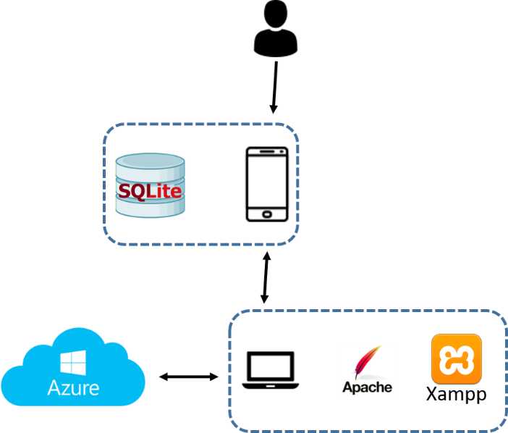
App系統架構圖
使用者透過手機使用本系統。
電腦透過Xampp架設的Apache建立區域網路進行傳輸。
手機端將音檔透過PHP上傳至Server，並發送參數執行前處理、分析程式碼。
Server端程式透過呼叫Azure Text Analysis API分析使用者文字中所包含的情緒。
分析結束後將結果回傳至手機端SQLite資料庫儲存。
14

Slide 15
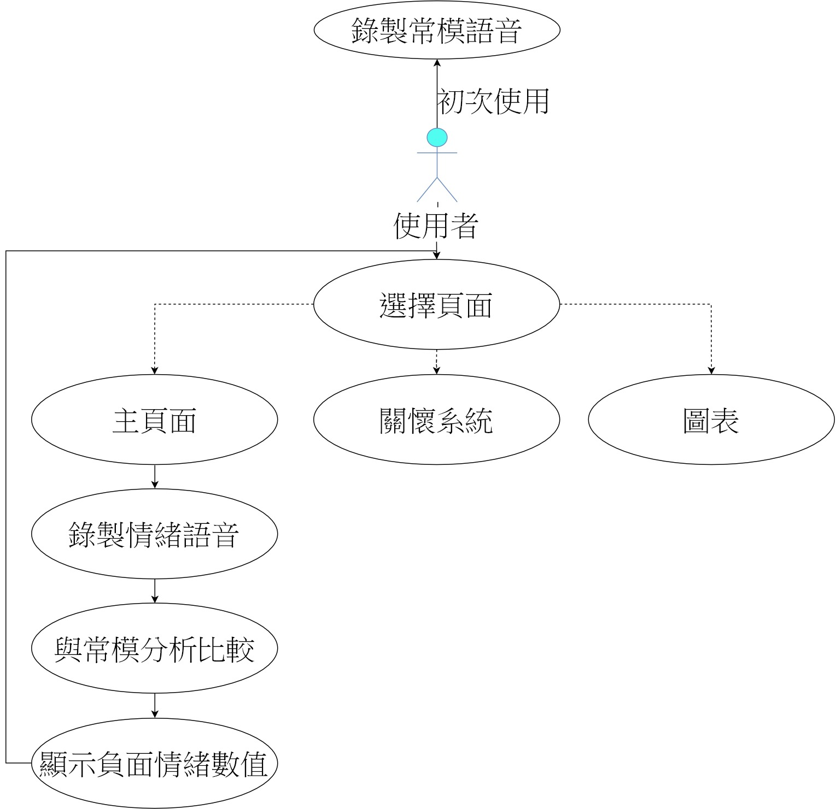

App系統架構圖
15

Slide 16
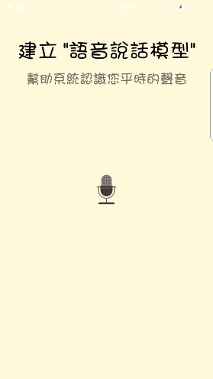
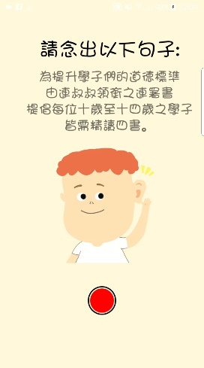
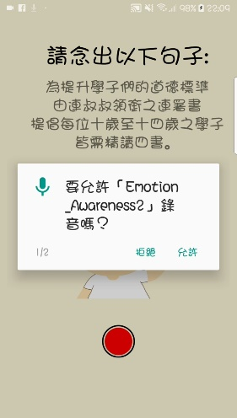
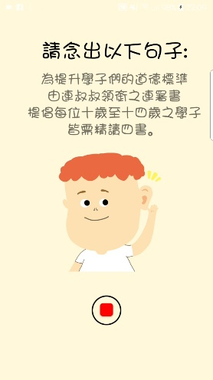
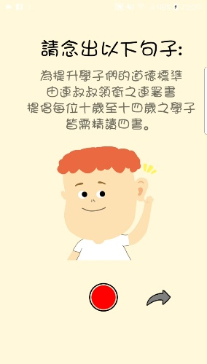
App錄製常模語音
16

Slide 17
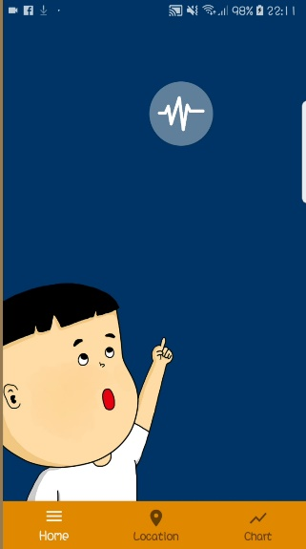
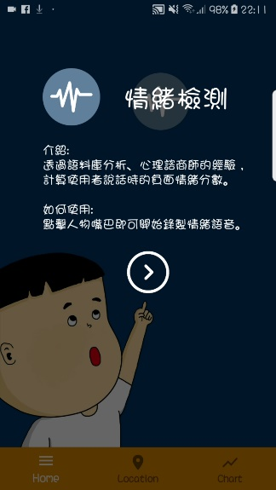
App主頁面
17

Slide 18
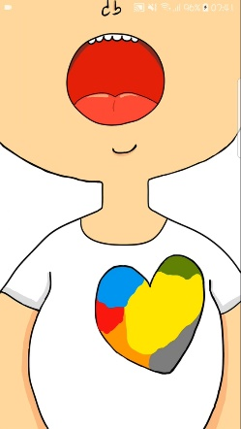
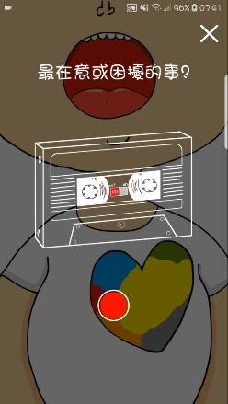
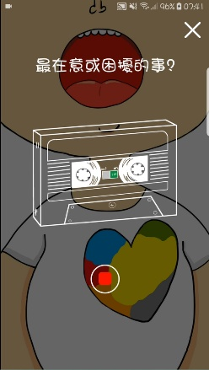
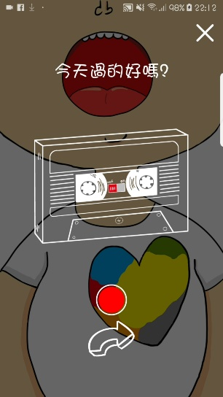
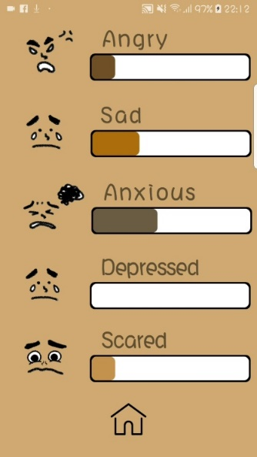
App情緒檢測
18

Slide 19
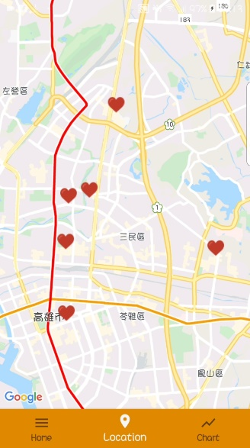
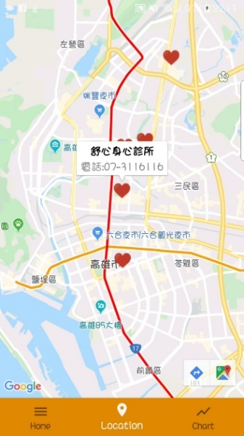
App關懷系統
19

Slide 20
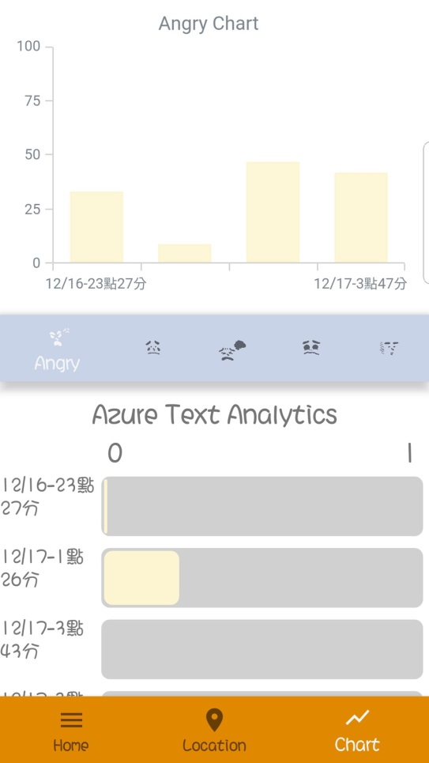
App圖表紀錄
20

Slide 21
4
Q&A
21

Slide 22
THANKS!
22

